Slide 1


Rozwój katalogu usług publicznych Krajowej Administracji Skarbowej
w zakresie cyfryzacji obsługi podatków oraz wsparcia kontroli podatkowej
Warszawa, 13 września 2019 r.

Slide 2
Skrót:
CVP
Czynności kontroli elektronicznej, VAT - Plik

Slide 3
Cel projektu
wsparcie podatników w wywiązywaniu się
z obowiązków podatkowych
oraz
usprawnienie procesów związanych z realizacją czynności sprawdzających, kontroli po stronie podatników i płatników,
jak również po stronie Krajowej Administracji Skarbowej

Slide 4
Projekt zakładał
- rozwój katalogu usług cyfrowych KAS:
  Rozwój usług opartych o Rejestr Zastawów Skarbowych
  i Centralny Rejestr Pełnomocnictw Ogólnych.
  Wdrożenie usług ułatwiających podatnikom wywiązanie się z obowiązków podatkowych, w tym wdrożenie wniosku PIT-WZ, oświadczenia PIT-OP oraz PFR (wstępnie wypełnione deklaracje).
- podniesienie poziomu wsparcia informatycznego w procesach kontroli podatkowej i celno-skarbowej z wykorzystaniem Jednolitych Plików Kontrolnych oraz innych informacji gromadzonych w KAS.
- cyfryzację sprawozdań finansowych.

Slide 5
Produkty projektu
e-Usługi tworzone lub rozwijane w ramach projektu
Elektroniczne czynności kontrolne z użyciem JPK
(3 - dwustronna interakcja)
Zintegrowana obsługa klienta
(co najmniej
4 - transakcja)
e-JPK
e-ZOK

Slide 6
Produkty projektu
Rezultaty e-ZOK w ramach usług składowych m.in.:
Elektroniczna weryfikacja dochodów beneficjentów pomocy społecznej (wersja 500+) - udostępnianie informacji o dochodach rodzin ubiegających się o świadczenia rodzinne i alimentacyjne, bez konieczność pobierania przez Beneficjentów zaświadczeń z urzędu skarbowego. Ponad 15 mln zapytań
Przyjmowanie danych ze sprawozdań finansowych

Slide 7
Produkty projektu
Rezultaty e-ZOK w ramach usług składowych m.in.:
Obsługa przyjmowania płatności kartą kredytową za mandaty – zapewnia pobierania płatności z karty kredytowej z użyciem terminala przez jednostkę nakładającą grzywnę, uprawnioną do wystawienia mandatu. Płatności ‚terminalowe’ za 2018r. – wartość 18 mln zł
Usługa wsparcia w wypełnieniu obowiązku podatkowego - wsparcie podatnika w opracowaniu i przedłożeniu dokumentu elektronicznego. PIT-WZ 73 tys., PIT-OP 268 tys., PFR 453 tys. Podwaliny usługi Twój e-PIT

Slide 8
Produkty projektu
Rezultaty e-JPK w ramach usług składowych:
Przyjmowanie danych JPK – pliki w strukturze JPK.
Prowadzenie czynności sprawdzających na podstawie danych JPK – uwolnienie podmiotu od uciążliwych czynności udostępniania danych w tradycyjnej postaci m.in. od dostarczania dokumentów i wyjaśnień do US.
Prowadzenie kontroli na podstawie danych JPK – jak wyżej a kontrolującym zapewniło prowadzenie analiz i kontroli na danych ustrukturyzowanych.
Ilość pobrań w działaniach kontrolnych – 3726 .
Kwoty ustaleń – 172 951 242 zł.

Slide 9
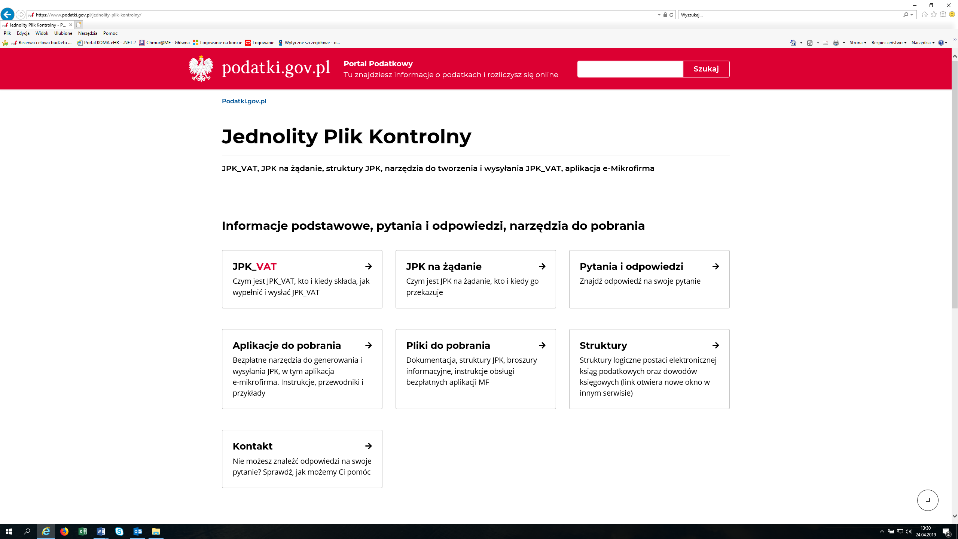
Produkty projektu

Slide 10
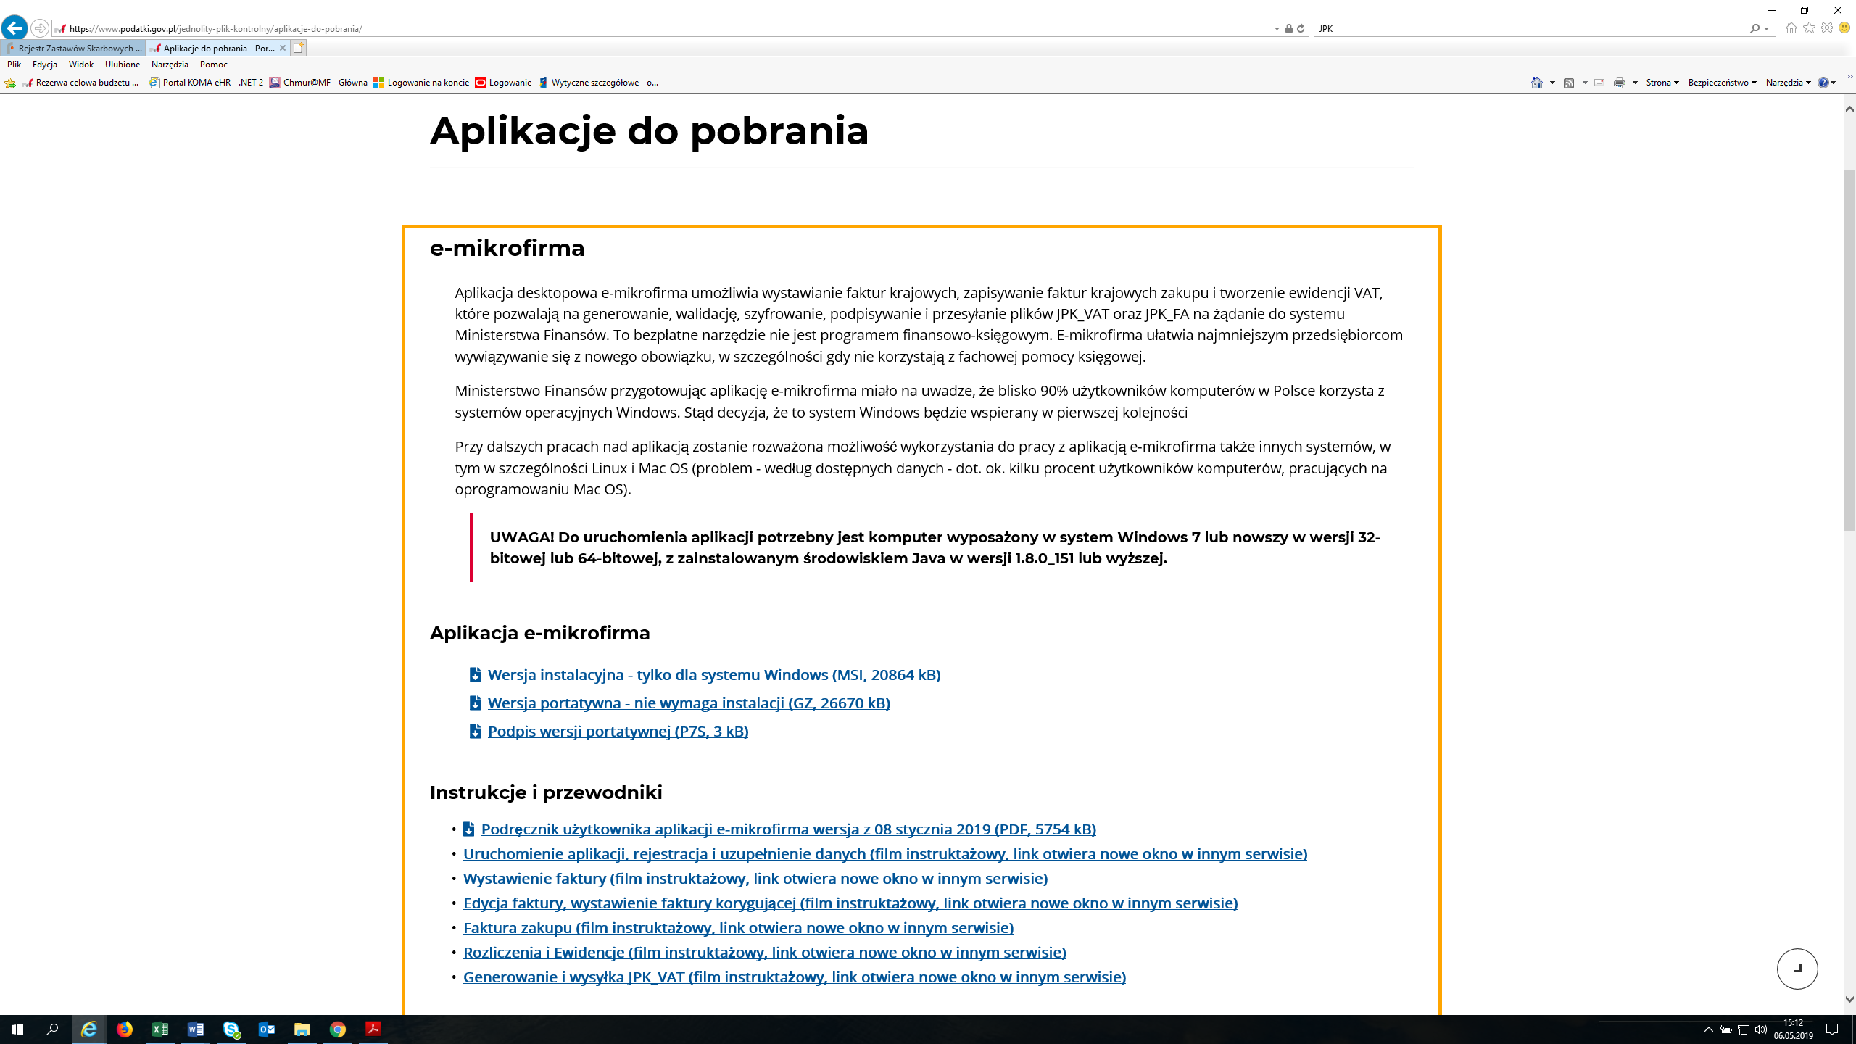
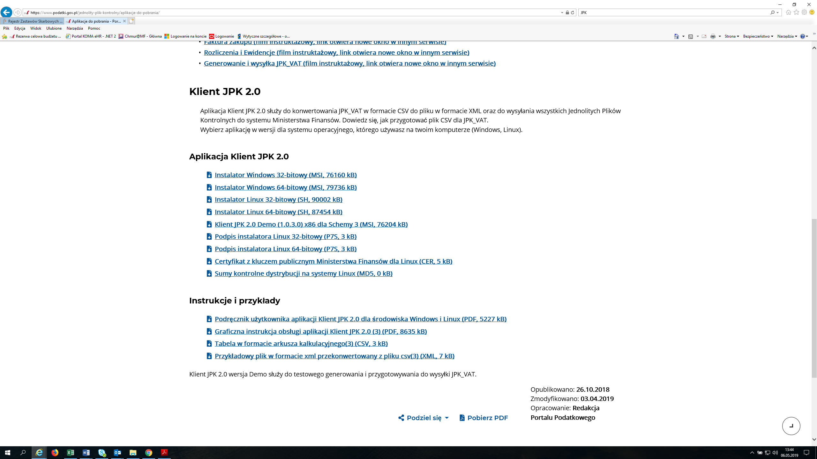
Produkty projektu
e-Usługi w zakresie JPK:
Podsystem e-JPK, Aplikacja Klient JPK 2.0, Aplikacja e-mikrofirma, Fundament Danych, JPK Analizator, JPK Walidator

Slide 11
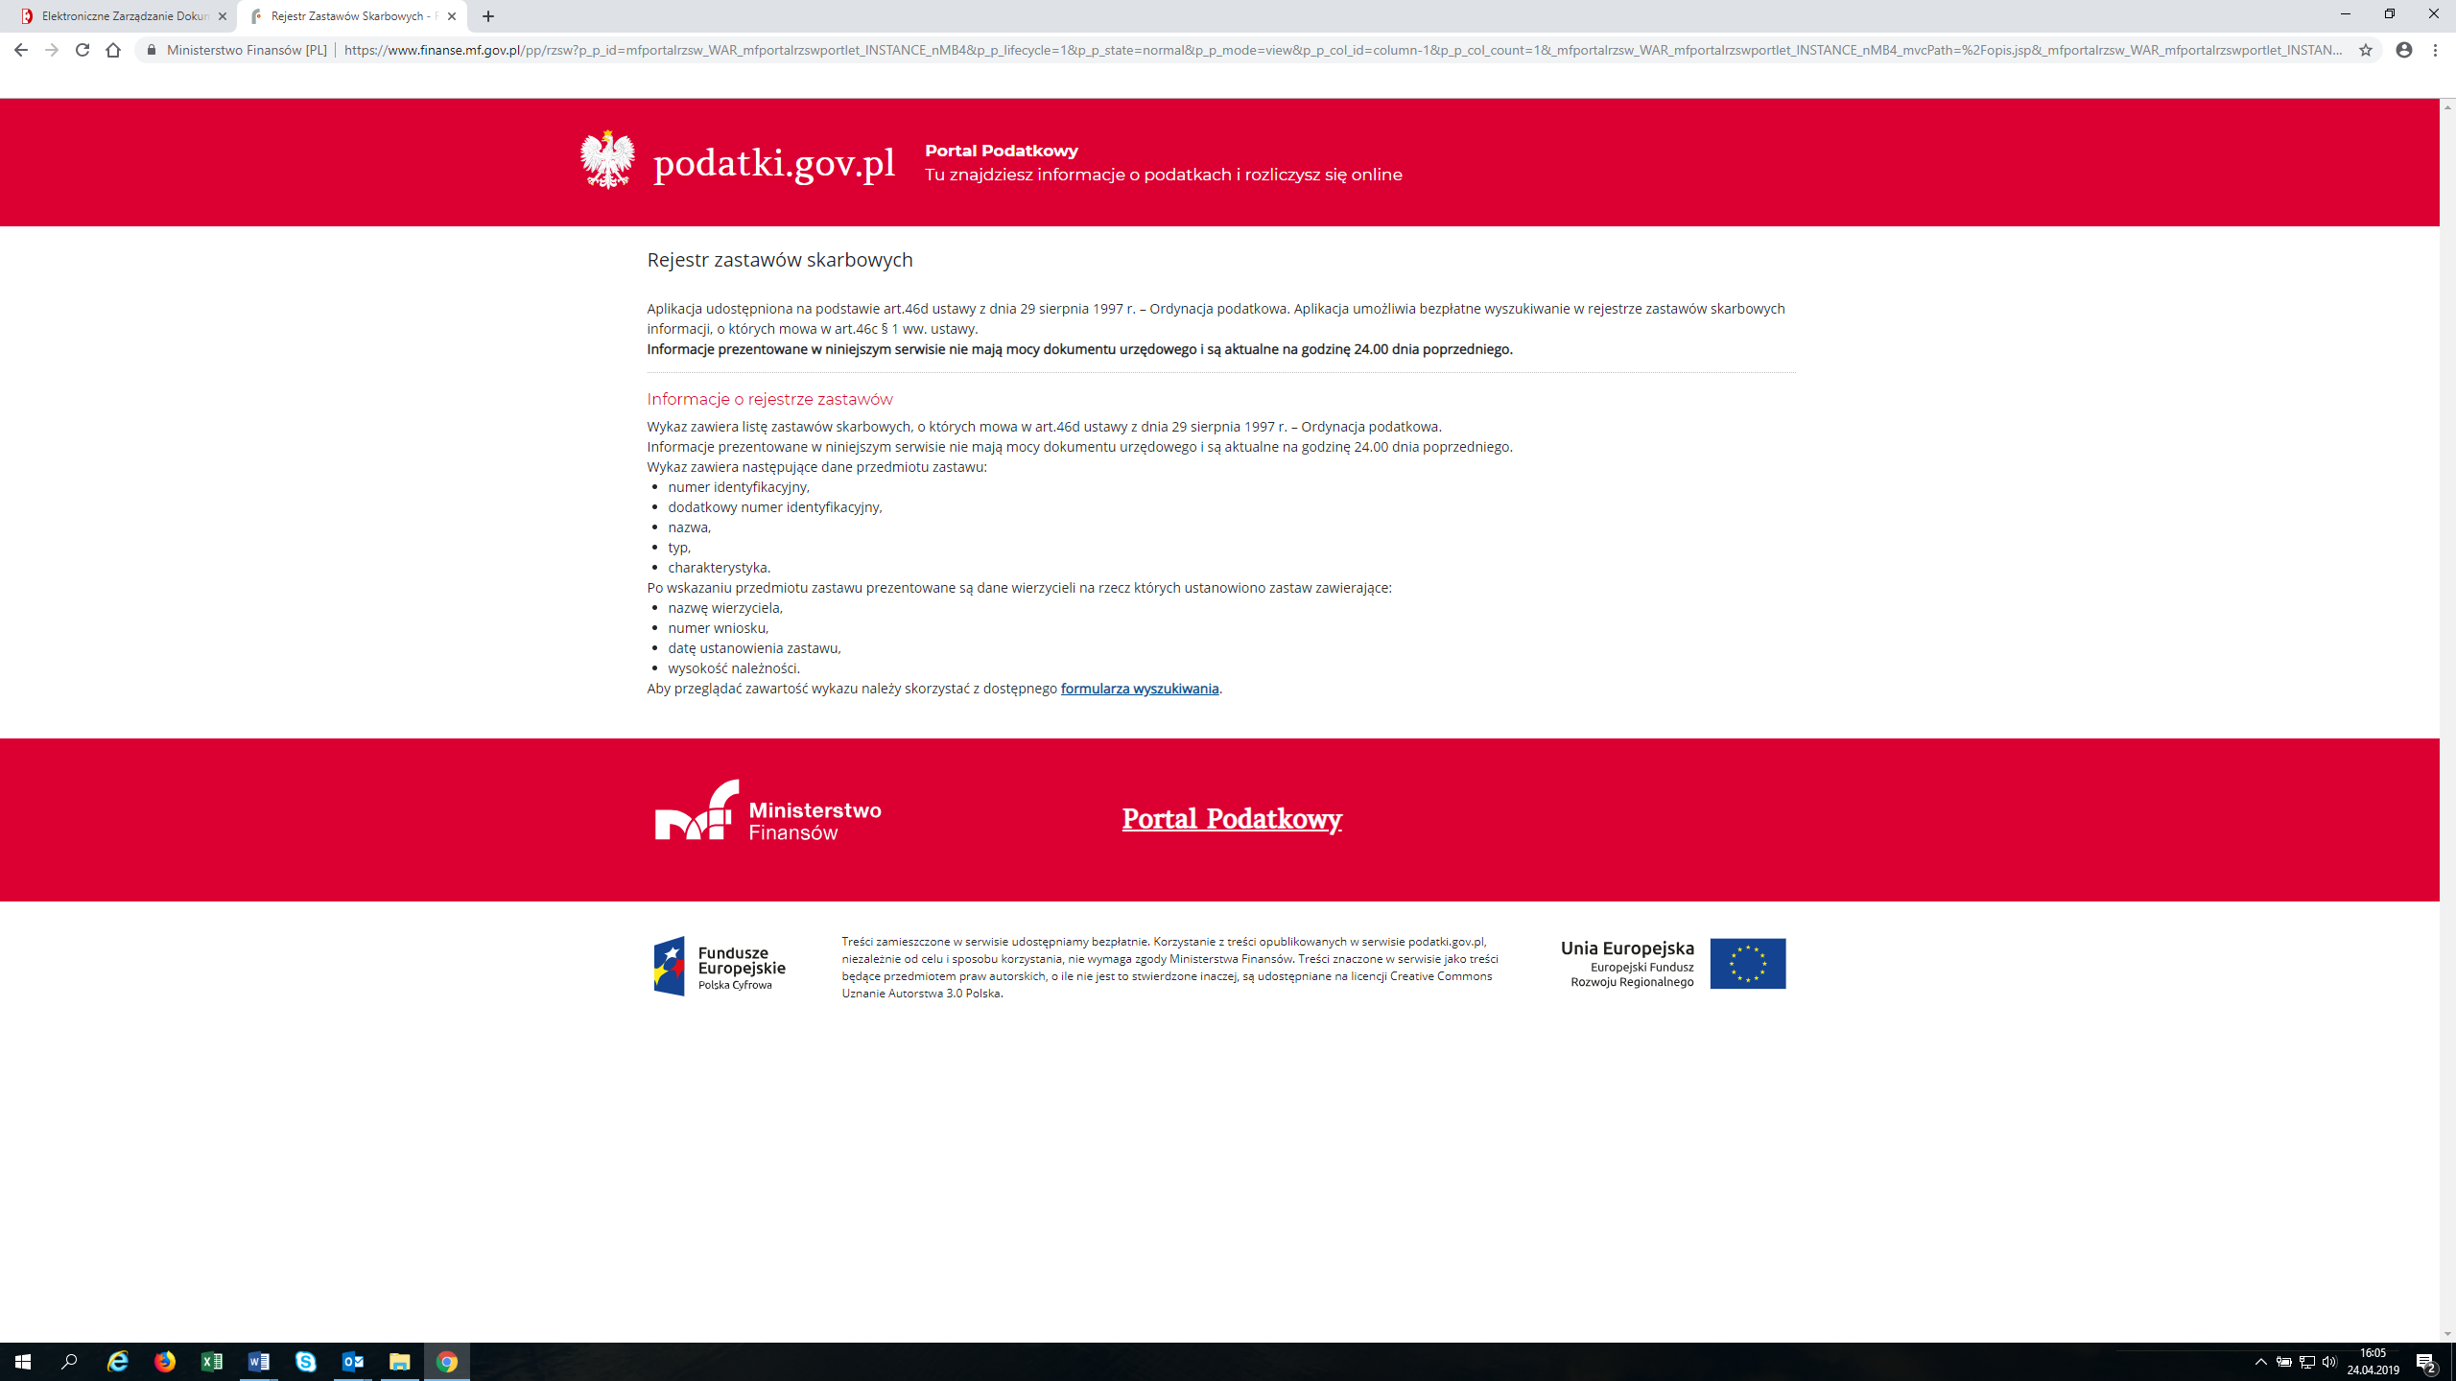
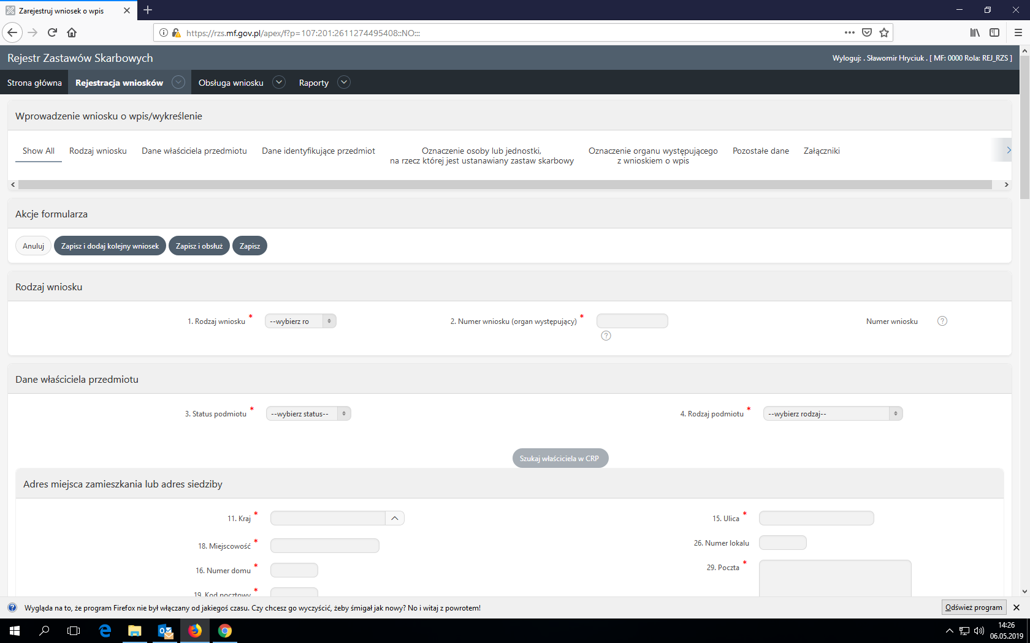
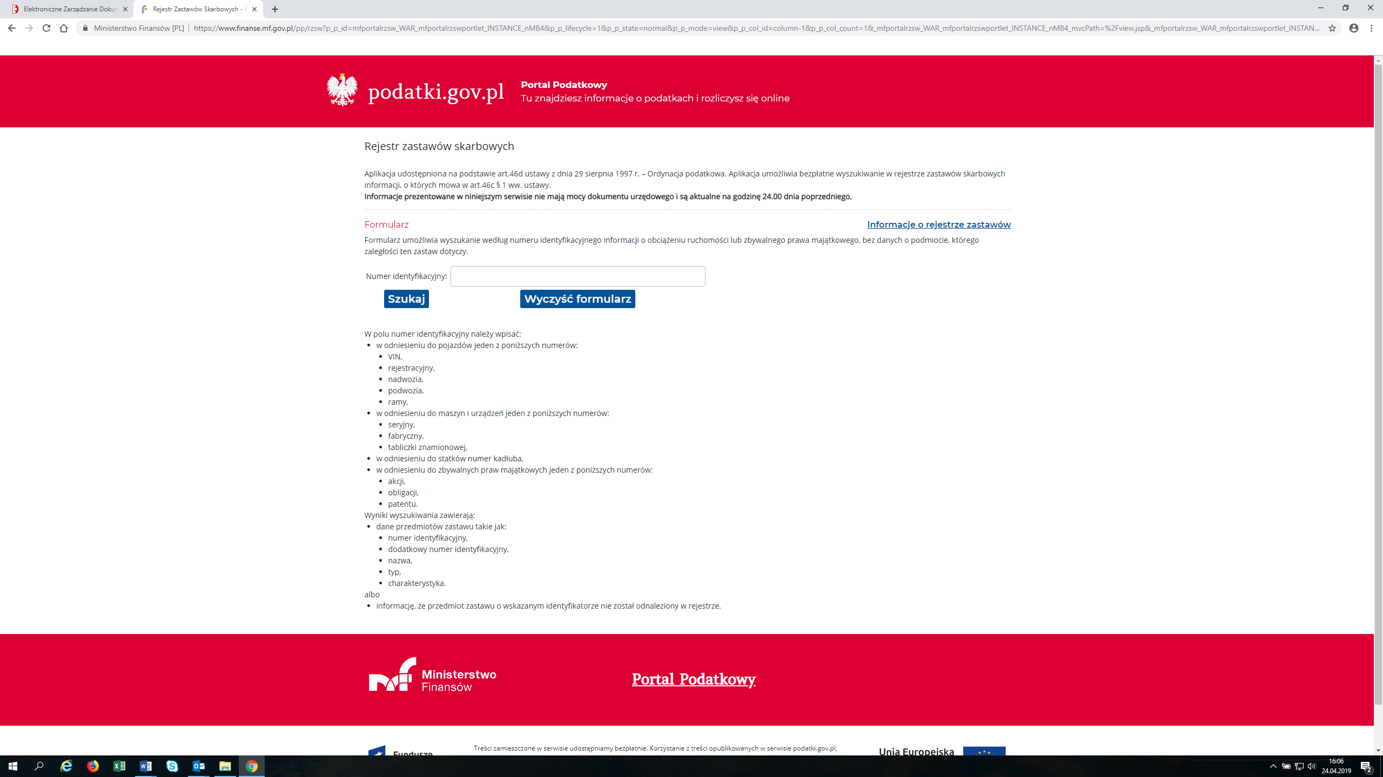
Produkty projektu
e-Usługi umożliwiające dostęp do rejestrów publicznych:
- Poprawiające interoperacyjność – Rejestr Zastawów Skarbowych. Ilość wpisów w RZS – 30 tys. Ilość wypisów / zaświadczeń – 6,5 tys.

Slide 12
Produkty projektu
Liczba pracowników podmiotów wykonujących zadania publiczne nie będących pracownikami IT, objętych wsparciem szkoleniowym – 400 osób, w tym:
kobiety – 312, mężczyźni - 88

Slide 13
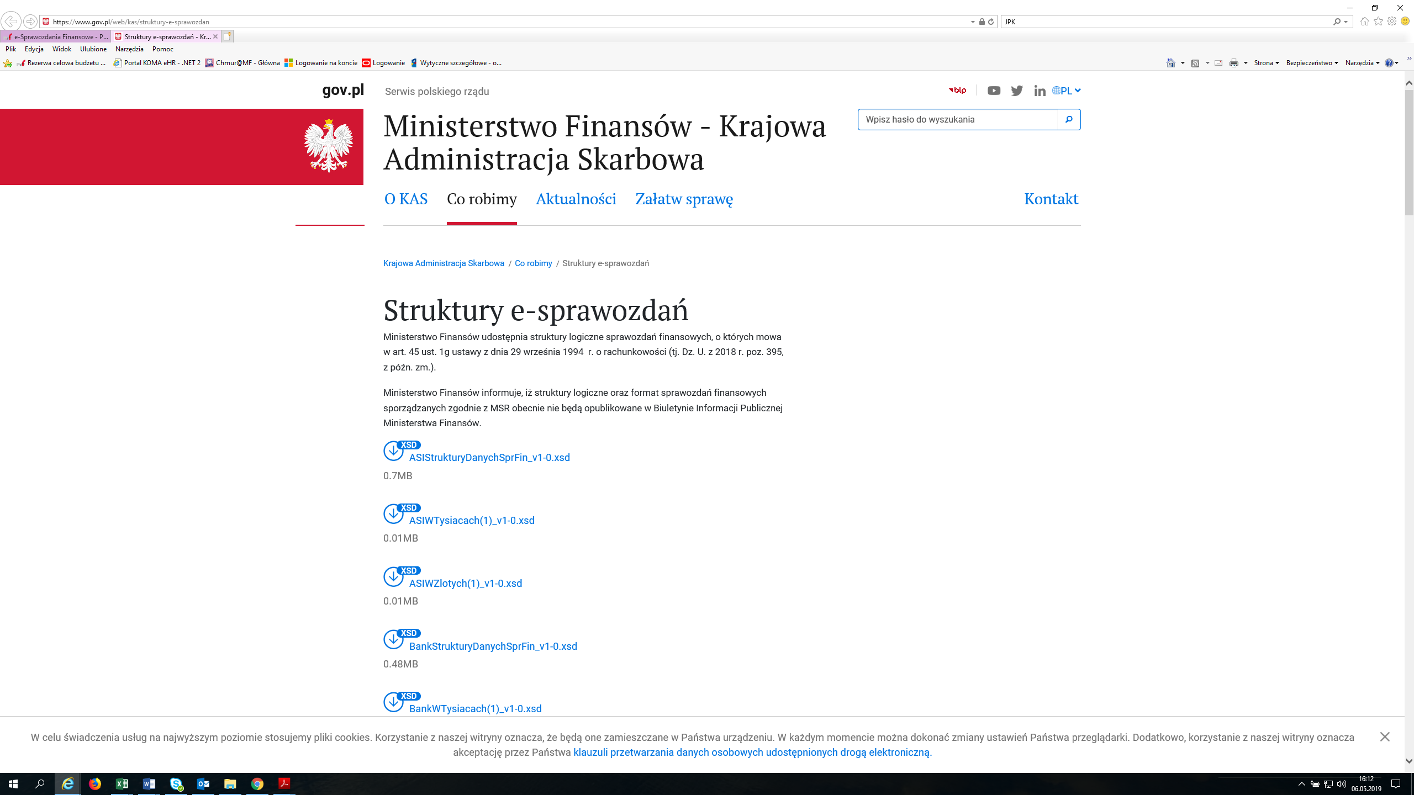
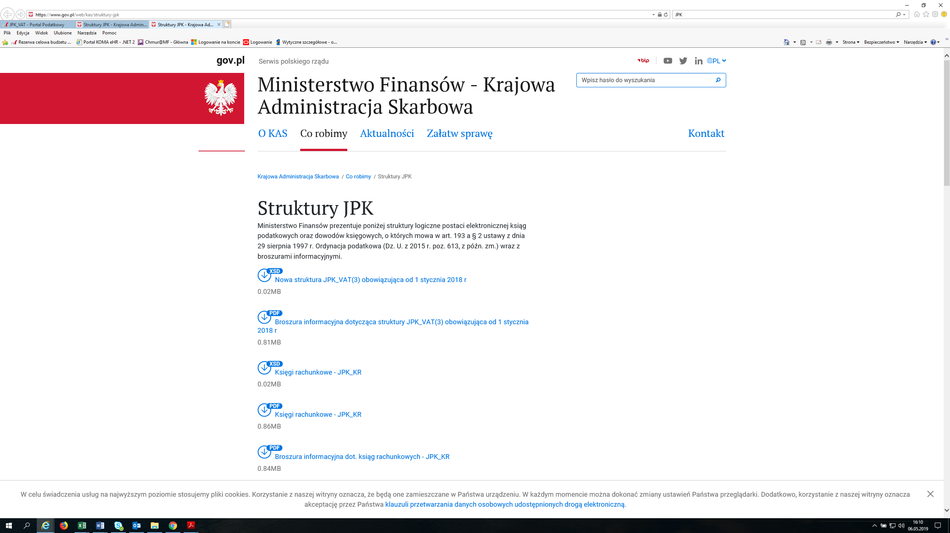
Wskaźniki rezultatu
OPRACOWANIE STANDARDU WYMIANY DANYCH:
– JPK
– ELEKTRONICZNE SPRAWOZDANIE FINANSOWE

Slide 14
Wskaźniki rezultatu
LICZBA UTWORZONYCH API - MODUŁ PRZYJMOWANIA JPK (KANAŁ MASOWY JPK)
LICZBA ZŁOŻONYCH PLIKÓW JPK – zakładane 10 mln, osiągnięte blisko 30 mln

Slide 15
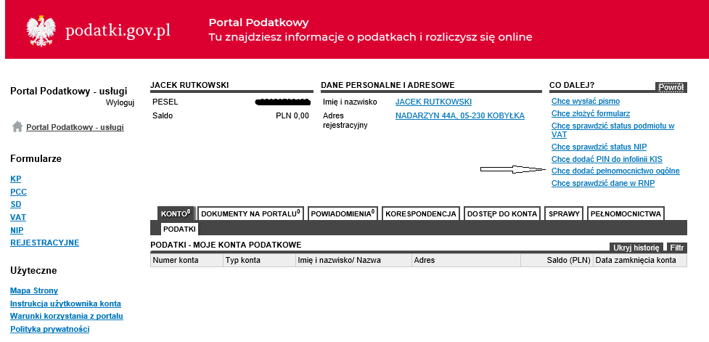
Wskaźniki rezultatu
e-Usługi umożliwiające dostęp do rejestrów publicznych:
Nowy rejestr publiczny – Centralny Rejestr Pełnomocnictw Ogólnych.
Pełnomocnictwo ogólne oraz zawiadomienie o zmianie, odwołaniu lub wypowiedzeniu – TYLKO elektronicznie! Ilość dokonanych wpisów – 102 tys.

Slide 16
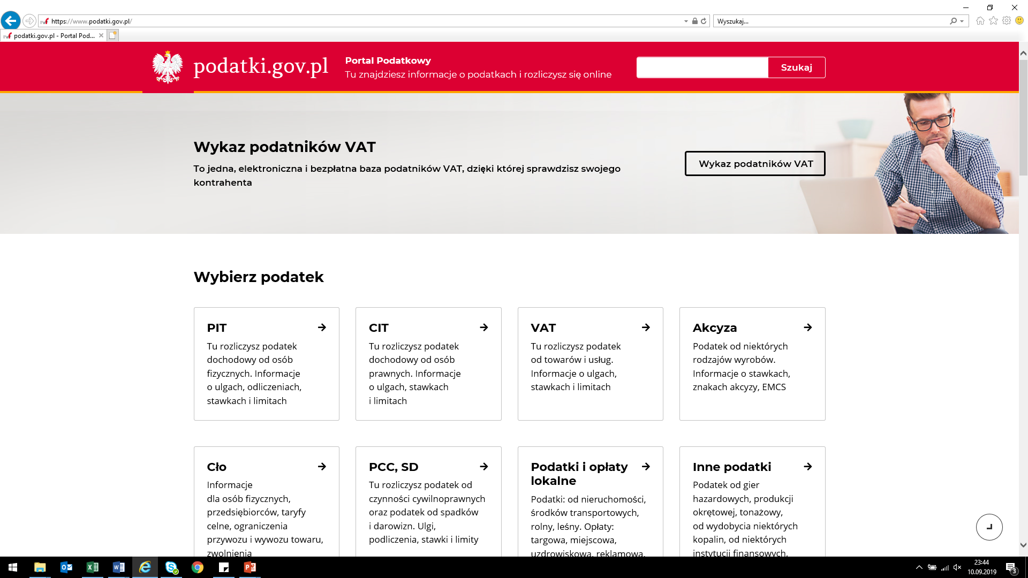
Portal Podatkowy
WITRYNA ROZWIJANA W RAMACH PROJEKTU CVP
- 200 mln odsłon w trakcie realizacji projektu

Slide 17

Może nie jest lżej ale łatwiej…

Slide 18

Może nie jest lżej ale łatwiej…

Slide 19
Dziękuję za uwagę,
Aneta Zachariasz
Kierownik Projektu CVP

